Slide 1
OBRTNA TEHNIČKA ŠKOLA
Od secesijske gradnje na periferiji do modernog zdanja u centru grada

Slide 2
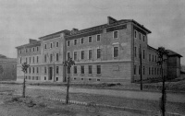
Sve je započelo davne 1904. kada je u Zrinsko
frankopanskoj ulici, na dalekoj periferiji težačkog
gradića, među vinogradima i maslinicima
sagrađena ustanova Poljodjeljske škole.

Slide 3
Osim još dvije gimnazije tada u Splitu nije bilo drugih srednjih škola iako je obrtništvo u tom malom gradiću i Dalmaciji već imalo dugu tradiciju.
Zato je 1907.g osnovana Obrtnička strukovna škola koja je radila u nekim neprikladnim prostorima u Končarevoj ulici i ulici Lole Ribara.
Kasnije su se iz nje razvile dvije obrtničke škole (muška i ženska) koje su se 1919. g uselile u skoro praznu zgradu na Zrinsko frankopanskoj ulici. Muška je krenula s programima stolarstva, kovinarstva te s risanjem i modeliranjem, a godišnje je upisivala i preko 1000 učenika.

Slide 4
Slijedom općih društvenih i političkih događanja provodi se akcija udruživanja srednjih škola pa tako 1968. u zgradi na uglu u Zrinsko frankopanskoj ulici počinje djelovati Tehnički školski centar koji je udružio 4 srednje škole u jedinstvenu organizaciju.
Nakon 24 godine djelovanja, 1992., TŠC se reorganizira te se osnivaju 4 nove srednje škole, među njima i naša Obrtna tehnička škola (Obrtničko-strojarska-drvoprerađivačka škola kako se zvala na samom početku). Na čelu joj je bio ravnatelj Renato Žuvela, a adresa Zrinsko frankopanska ulica.
(U istoj zgradi ostale su i Tehnička i Elektrotehnička škola, a Industrijska je odmah promijenila lokaciju).

Slide 5
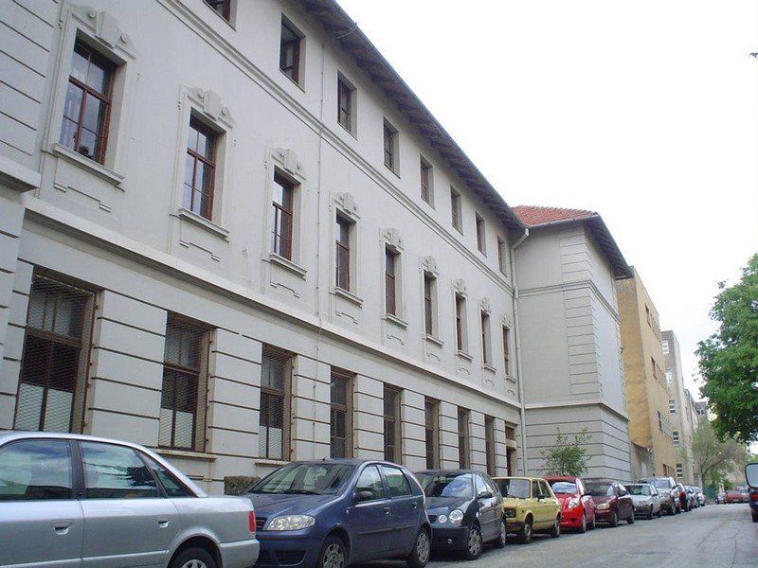
Pogled na učionice Obrtne tehničke škole.

Slide 6
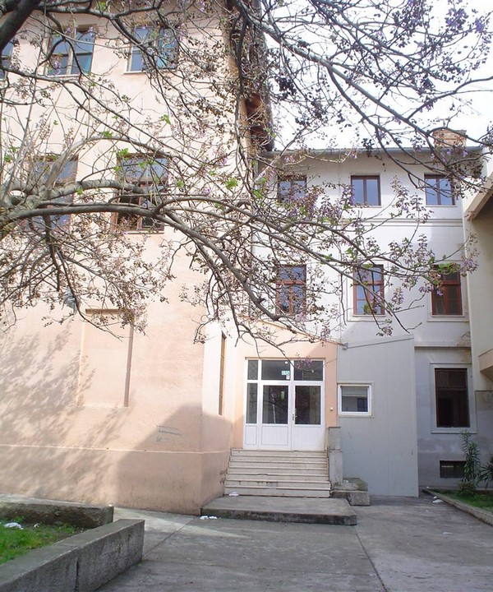
Ulaz u Obrtno tehničku školu.

Slide 7
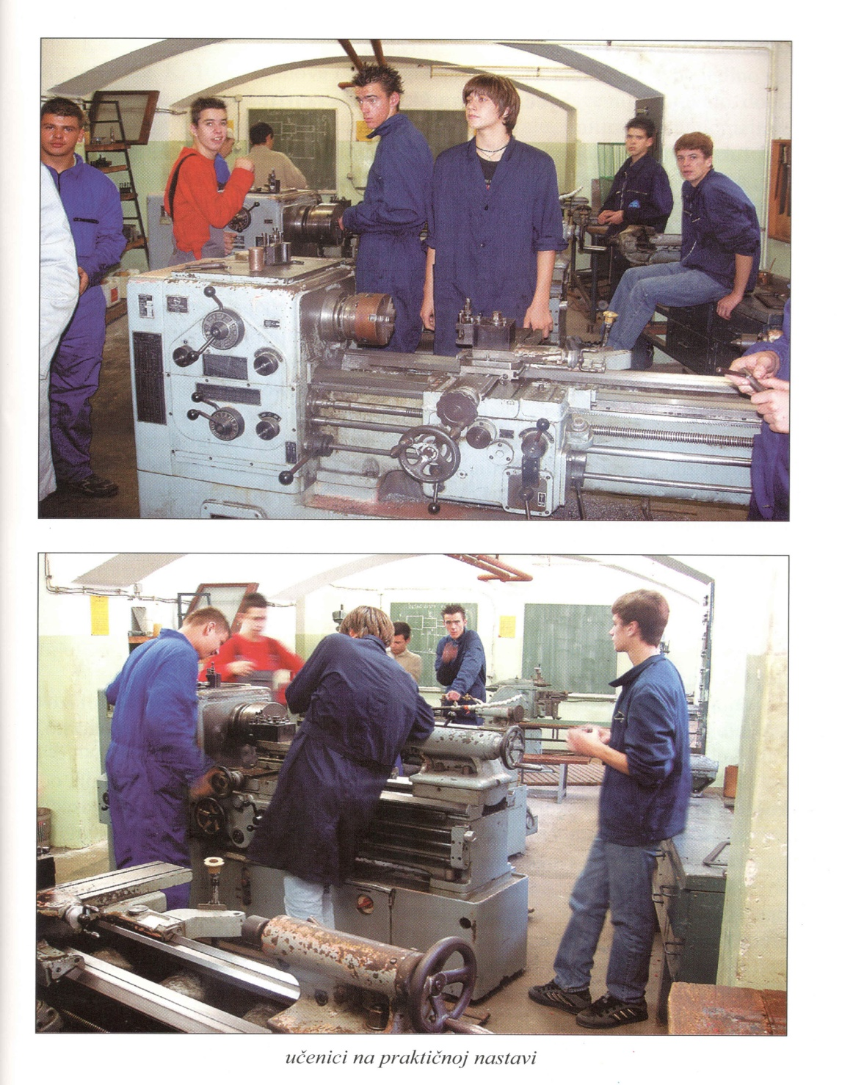

Slide 8
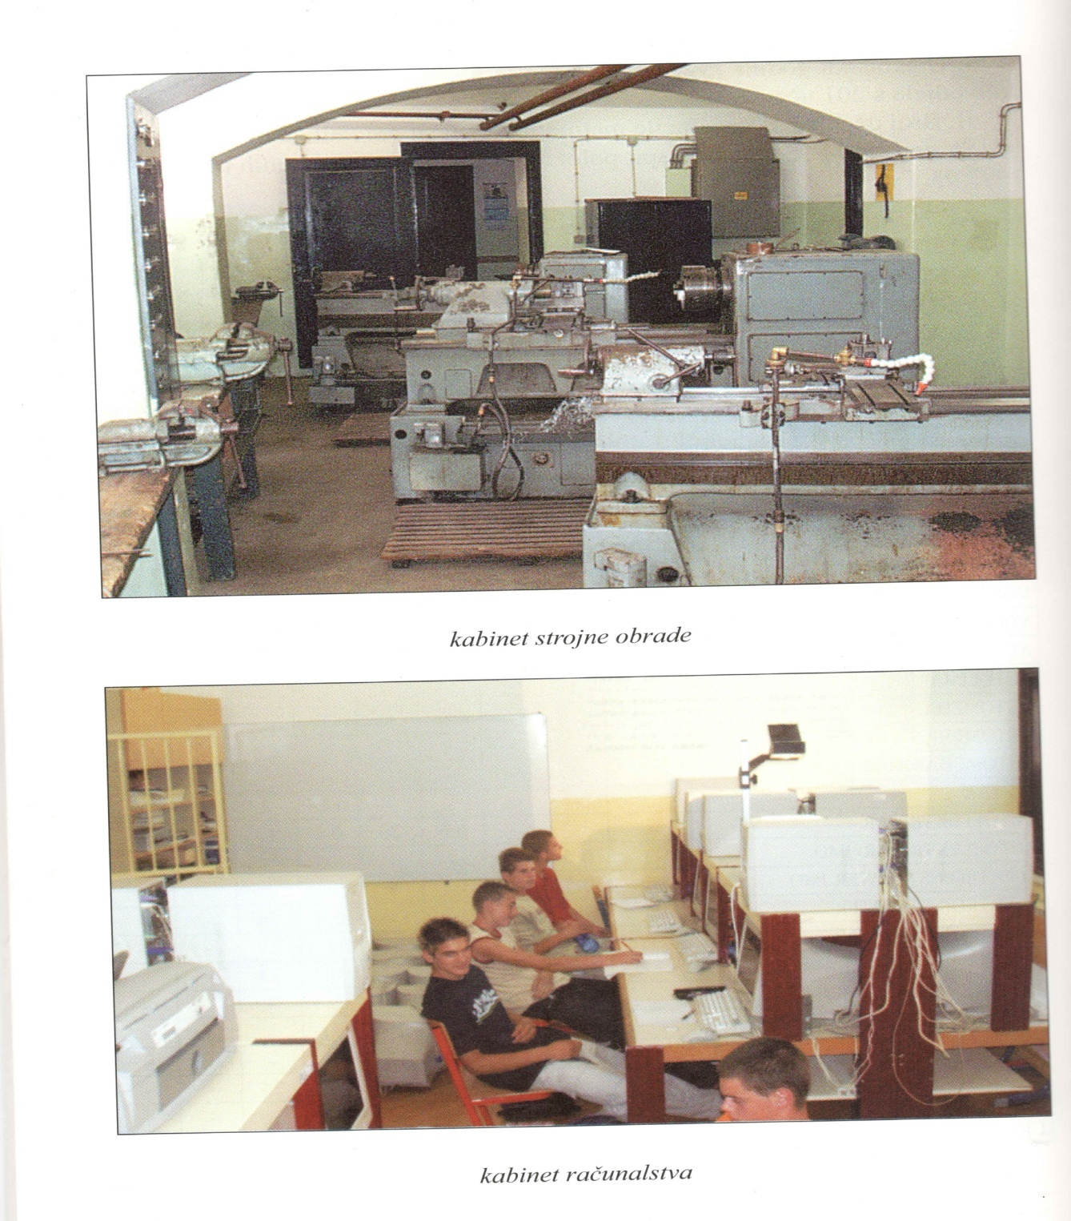
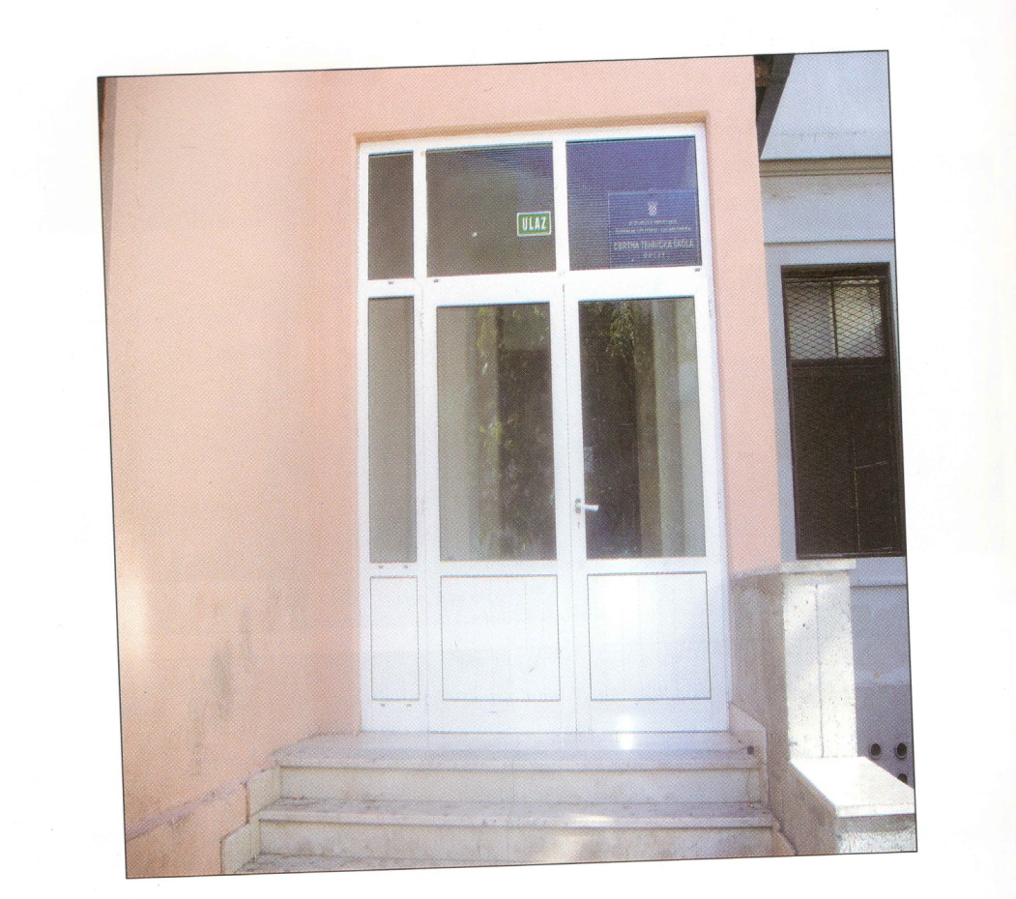

Slide 9
Uvjeti rada nisu bili najpovoljniji ni za učenike ni za djelatnike pa
je uskoro započelo odbrojavanje do izgradnje nove školske
zgrade u neposrednoj blizini. S velikim nestrpljenjem Obrtna
tehnička škola konačno je dočekala 4.2.2013. i službeno
preseljenje u novo izgrađene, suvremene i struci dostojne
prostore.
Mogli bi reći da je u ovom trenutku, nakratko, zaključen dinamičan
razvoj definiranja škole i njenih prostora. Na pragu su nam nove
promjene, ali o njima nekom drugom prilikom u skoroj
budućnosti.
Za kraj pogledajmo nekoliko fotografija koje svjedoče izgradnji
nove školske zgrade Obrtne tehničke škole, Plančićeva 1, Split.

Slide 10
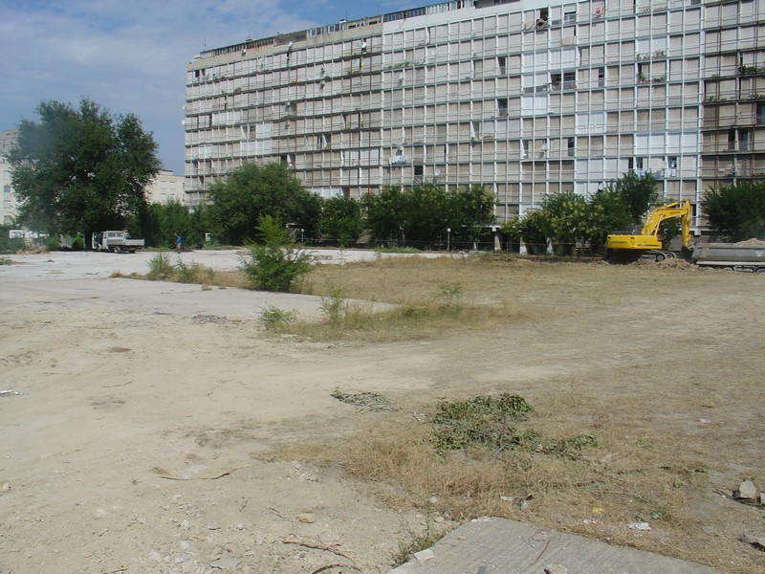

Slide 11
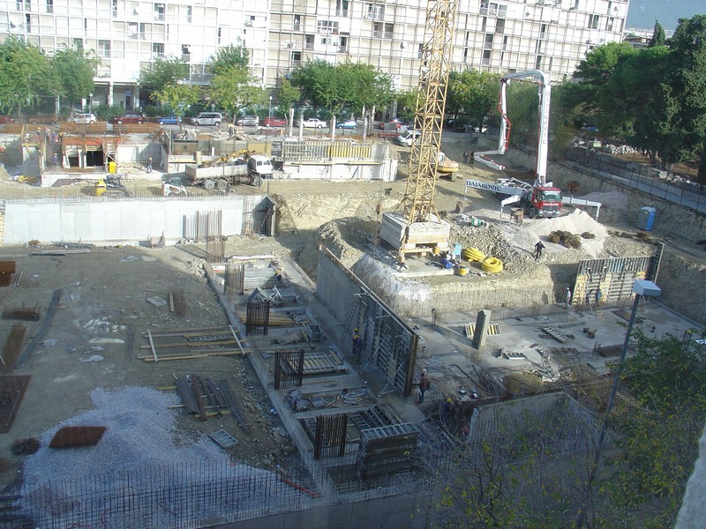

Slide 12
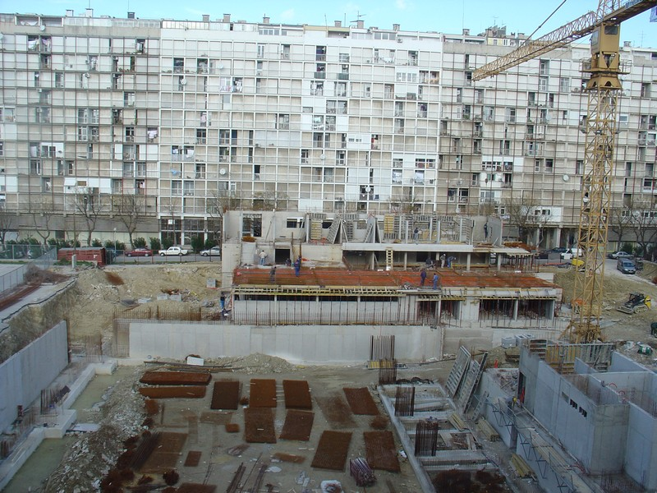

Slide 13
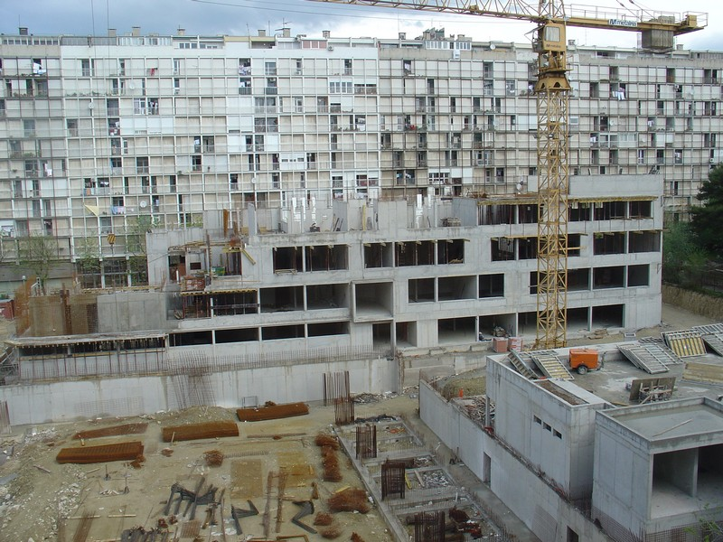

Slide 14
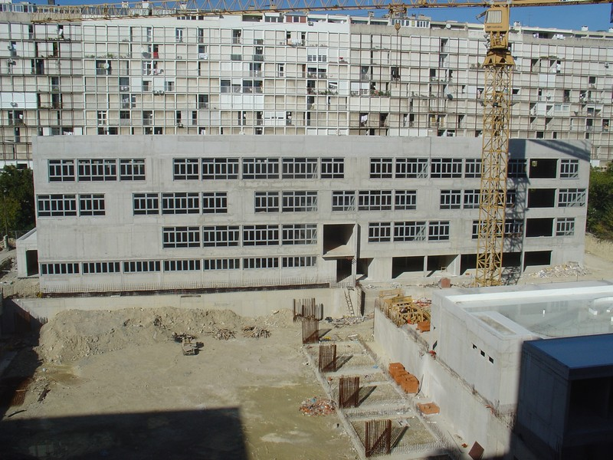

Slide 15
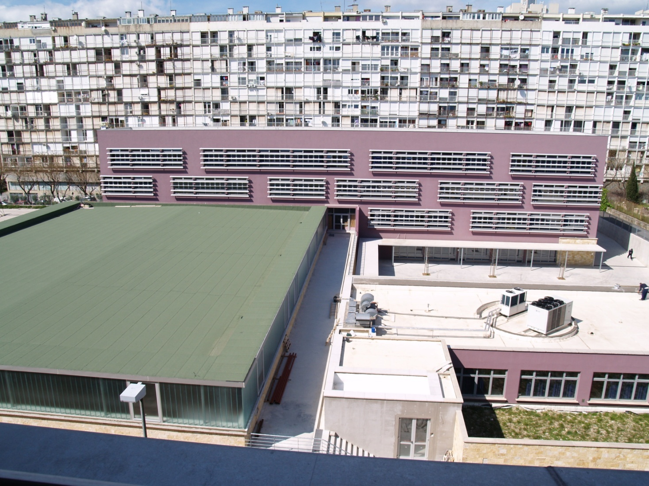
OBRTNA TEHNIČKA ŠKOLA
Plančićeva 1, Split

Slide 16
Hvala na pažnji.
Svim učenicima želimo ugodan nastavak današnjeg dana.
Ravnatelj Renato Žuvela, dipl.ing. i djelatnici OTŠ.

